Slide 1
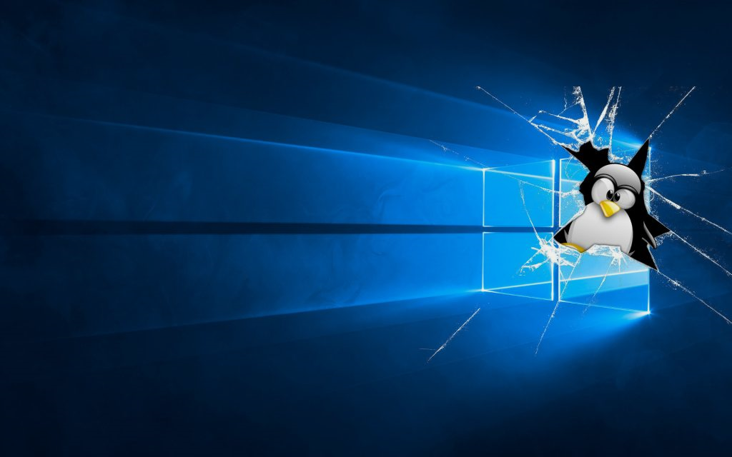


VS
WINDOWS VS LINUX: VANTAGENS E DESVANTAGENS
Guilherme Pereira & Gabriel Correa
ETEC - José Luiz Viana Coutinho
Notes:
29/11

Slide 2
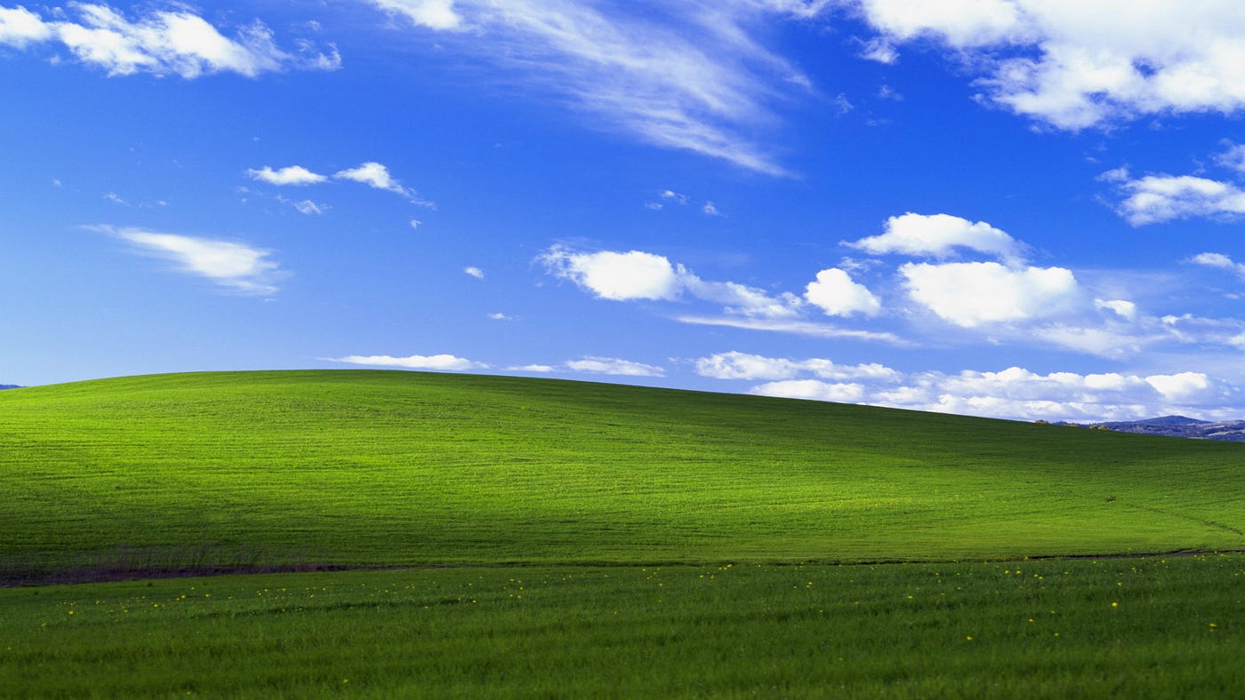

SUMÁRIO
O que é Windows
Vantagens
Desvantagens
O que é Linux?
Vantagens
Desvantagens
Conclusão
Referencias

Slide 3
O que é o Windows?
Windows e um sistema operacional desenvolvido pela Microsoft seu criador é Bill Gates e seu lançamento foi em 20 de novembro de 1985;
Sua interface gráfica composta por janelas para computadores pessoais e computadores portáteis, utilizados por todo mundo;
Tendo várias versões: Windows 95, 98, XP, 7, 8, 10, e o mais atual o Windows 11.

Slide 4
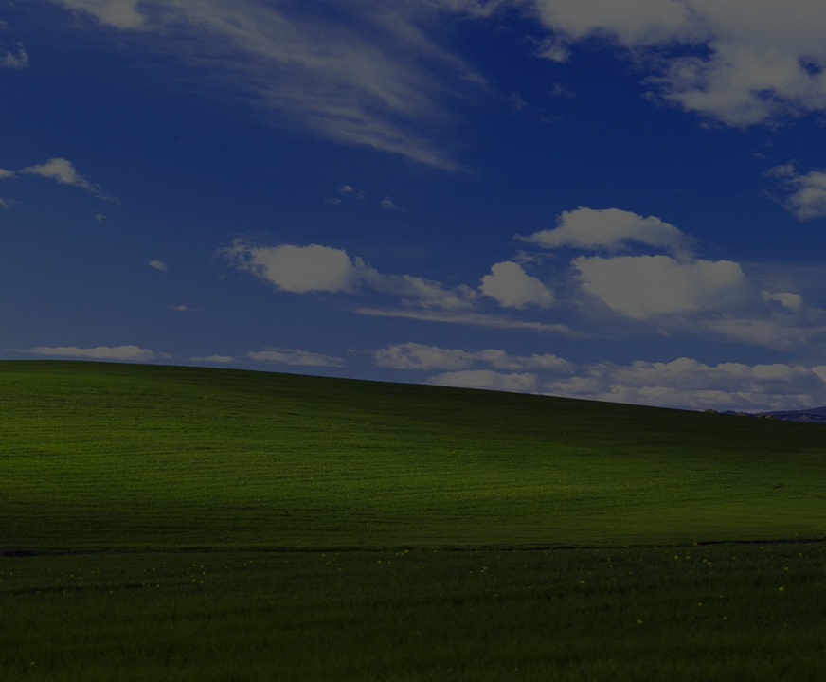

Interface amigável
Compatibilidade de Software
Customização e Personalização
Atualizações regulares
Suporte à Programação (C/C++/C#)
Está em quase todo computador
Vantagens

Slide 5
Pouca segurança relação á o Linux
Não é open source
Comunidade pouca ativa em relação ao Linux na área de segurança e versões
Utilizar chaves oficiais para mexer no mesmo
Alto custo das mesmas
Desvantagens

Slide 6
O que é o Linux?
Linux é um sistema operacional de código aberto baseado no kernel do Linux, criado em 1991 por Linus Torvalds sendo uma alternativa ao sistema operacional Unix;
A várias distribuições gratuita, ou seja, usuário pode instalar e modificar o seu próprio;
Sendo mais utilizado para servidores por ter alto nível de segurança;
O mais utilizado e o Ubuntu.

Slide 7
Código aberto
Multiusuário e Multitarefa
sistema operacional gratuito
Alta segurança
Interface ainda mais interativa e limpa
Alta eficiência na velocidade
Comandos avançados no Terminal
Vantagens

Slide 8
Muitos softwares não funcionam (exemplo da Microsoft)
Suporte para hardware depende muito da iniciativa do fabricante
Poucos jogos para o sistema
Leve dificuldade para se adaptar se for usuário ativo do Windows
Desvantagens

Slide 9
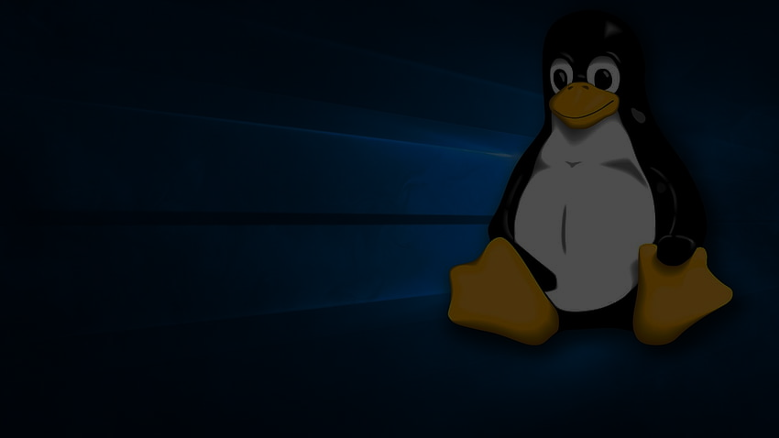
CONCLUSÃO
Não há um ruim ou menos ruim, Windows tem suas qualidades e defeitos igual o Linux, para mim Windows e melhor pela interface e acervo de vários softwares pode ser diferente para você, isso vai de gosto para gosto.

Slide 10
Referencias
https://servicewordpressigti.azurewebsites.net/linux-sistema-operacional/
https://acervolima.com/vantagens-e-desvantagens-do-sistema-operacional-windows/
https://pt.wikipedia.org/wiki/Microsoft_Windows

